Slide 1
第二章
电感耦合方式的射频前端

Slide 2
2 电感耦合方式的射频前端
电感耦合方式的射频前端
射频识别技术工作频率在13.56 MHz和小于135 kHz时，基于电感耦合方式（能量及信息传递以电感耦合方式实现），在更高频段基于雷达探测目标的反向散射耦合方式（雷达发射电磁波信号碰到目标后携带目标信息返回雷达接收机）。
电感耦合方式的基础是电感电容（LC）谐振回路及电感线圈产生的交变磁场，它是射频卡工作的基本原理。基于雷达探测目标的反向散射耦合方式的基础是电磁波传播和反射的形成，它用于微波电子标签。
实现射频能量和信息传递的电路称为射频前端电路，简称为射频前端。

Slide 3
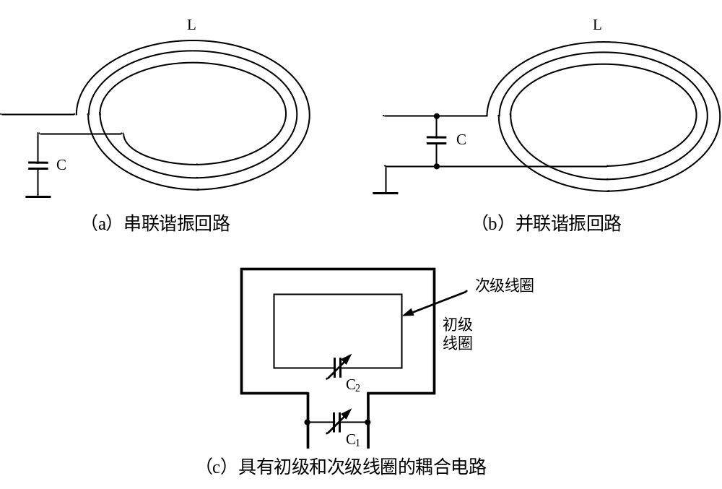
电感耦合方式的射频前端
阅读器天线电路
在阅读器中，串联谐振回路具有电路简单、成本低，激励可采用低内阻的恒压源，谐振时可获得最大的回路电流等特点，被广泛采用。

Slide 4
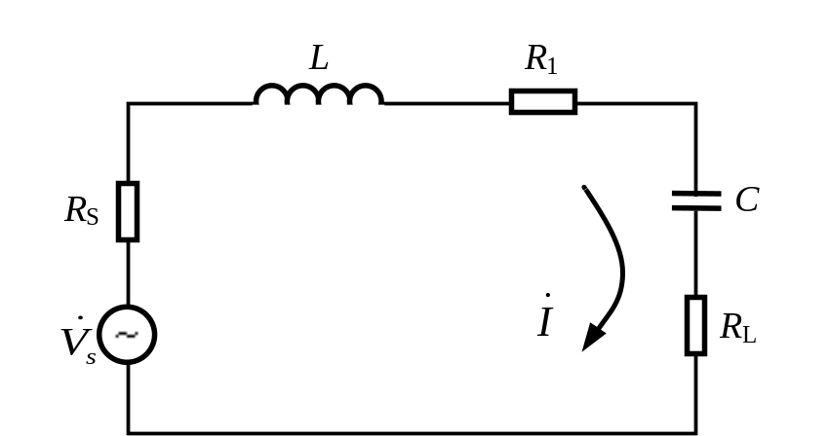
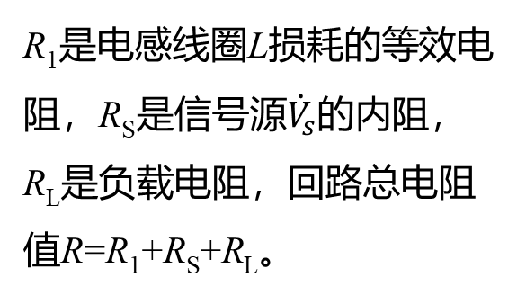
电感耦合方式的射频前端
串联谐振回路
R₁是电感线圈L损耗的等效电阻，R_{S}是信号源${\dot{V}}_{s}$的内阻，R_{L}是负载电阻，回路总电阻值R=R₁+R_{S}+R_{L}。

Slide 5
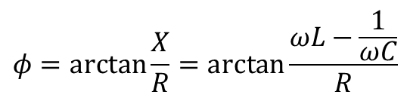
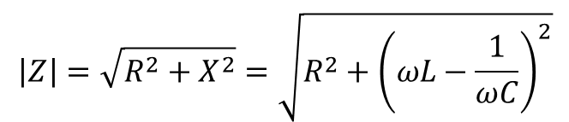
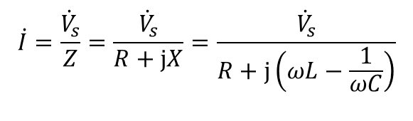
电感耦合方式的射频前端
串联谐振回路
回路电流
$$\dot{I}=\frac{{\dot{V}}_{s}}{Z}=\frac{{\dot{V}}_{s}}{R+jX}=\frac{{\dot{V}}_{s}}{R+j\left(ωL−\frac{1}{ωC}\right)}$$
阻抗
$$\left|Z\right|=\sqrt{R^{2}+X^{2}}=\sqrt{R^{2}+{\left(ωL−\frac{1}{ωC}\right)}^{2}}$$
$$φ=\arctan{\frac{X}{R}}=\arctan{\frac{ωL−\frac{1}{ωC}}{R}}$$
相角

Slide 6
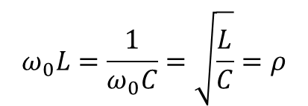
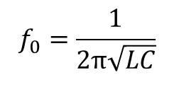
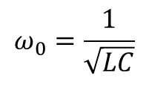
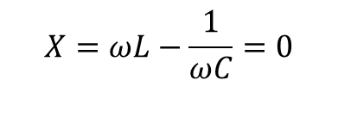
电感耦合方式的射频前端
串联谐振回路
串联回路的谐振条件：
$$X=ωL−\frac{1}{ωC}=0$$
$$ω_{0}=\frac{1}{\sqrt{LC}}$$
$$f_{0}=\frac{1}{2π\sqrt{LC}}$$
$$ω_{0}L=\frac{1}{ω_{0}C}=\sqrt{\frac{L}{C}}=ρ$$

Slide 7
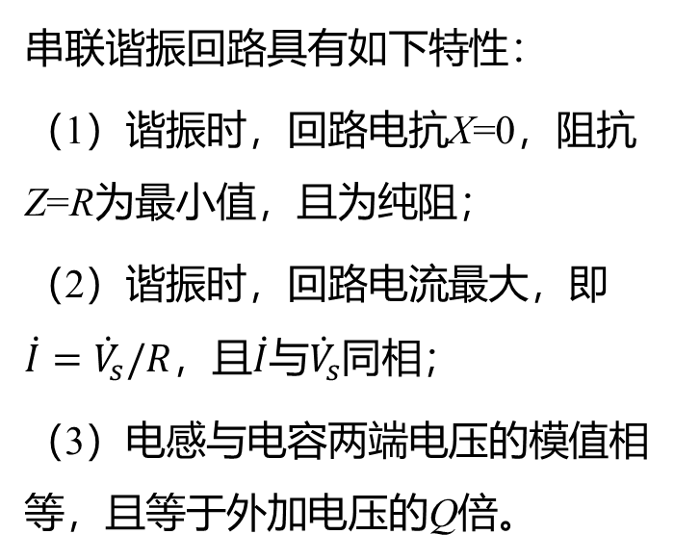
电感耦合方式的射频前端
串联谐振回路
串联谐振回路具有如下特性：
（1）谐振时，回路电抗X=0，阻抗Z=R为最小值，且为纯阻；
（2）谐振时，回路电流最大，即$\dot{I}={\dot{V}}_{s}/R$，且$\dot{I}$与${\dot{V}}_{s}$同相；
（3）电感与电容两端电压的模值相等，且等于外加电压的Q倍。

Slide 8
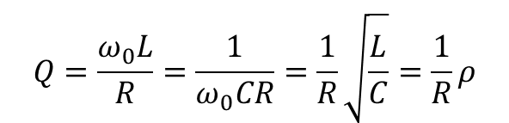
电感耦合方式的射频前端
串联谐振回路
回路的品质因数
$$Q=\frac{ω_{0}L}{R}=\frac{1}{ω_{0}CR}=\frac{1}{R}\sqrt{\frac{L}{C}}=\frac{1}{R}ρ$$
通常，回路的Q值可达数十到近百，谐振时电感线圈和电容器两端电压可比信号源电压大数十到百倍，在选择电路器件时，必须考虑器件的耐压问题。

Slide 9
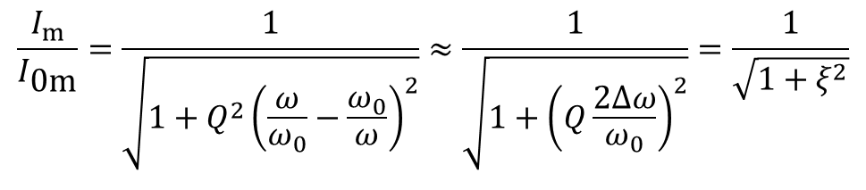
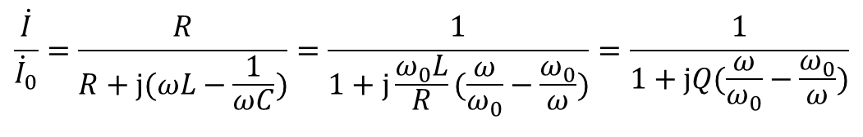
电感耦合方式的射频前端
谐振曲线
$$\frac{\dot{I}}{{\dot{I}}_{0}}=\frac{R}{R+j(ωL−\frac{1}{ωC})}=\frac{1}{1+j\frac{ω_{0}L}{R}(\frac{ω}{ω_{0}}−\frac{ω_{0}}{ω})}=\frac{1}{1+jQ(\frac{ω}{ω_{0}}−\frac{ω_{0}}{ω})}$$
取其模值
$$\frac{I_{m}}{I_{\text{0}\text{m}}}=\frac{1}{\sqrt{1+Q^{2}{\left(\frac{ω}{ω_{0}}−\frac{ω_{0}}{ω}\right)}^{2}}}≈\frac{1}{\sqrt{1+{\left(Q\frac{2Δω}{ω_{0}}\right)}^{2}}}=\frac{1}{\sqrt{1+ξ^{2}}}$$

Slide 10
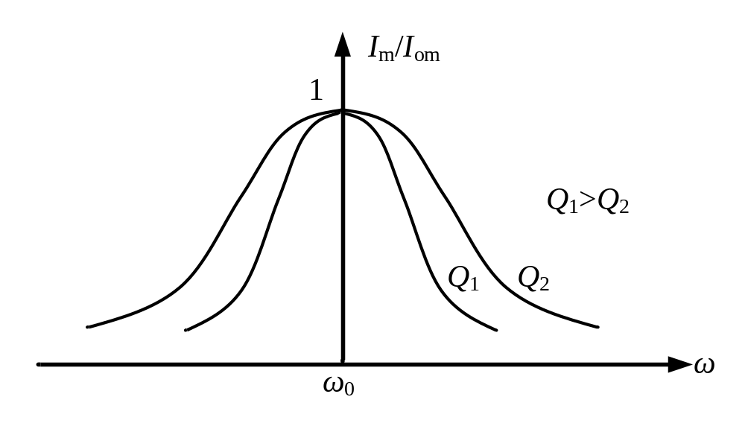
电感耦合方式的射频前端
谐振曲线
串联谐振回路的谐振曲线

Slide 11
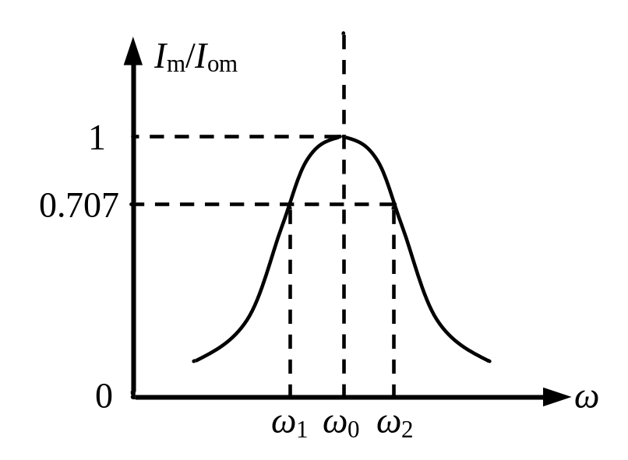
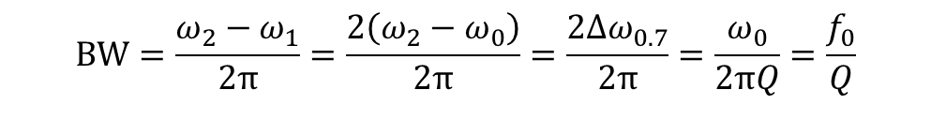
电感耦合方式的射频前端
通频带
谐振回路的通频带通常用半功率点的两个边界频率之间的间隔表示，半功率的电流比I_{m}/I_{0m}为0.707
$$\text{BW}=\frac{ω_{2}−ω_{1}}{2π}=\frac{2\left(ω_{2}−ω_{0}\right)}{2π}=\frac{2Δω_{0.7}}{2π}=\frac{ω_{0}}{2πQ}=\frac{f_{0}}{Q}$$
通频带

Slide 12
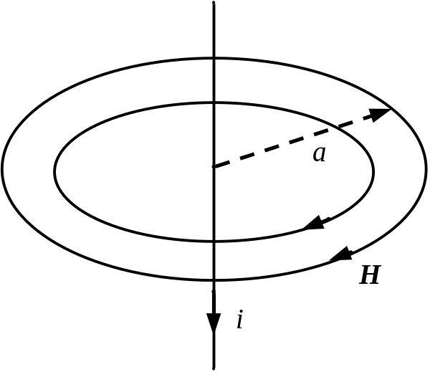
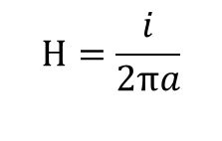
电感耦合方式的射频前端
电感线圈的交变磁场
  安培定理指出，电流流过一个导体时，在此导体的周围会产生一个磁场 。
$$H=\frac{i}{2πa}$$

Slide 13
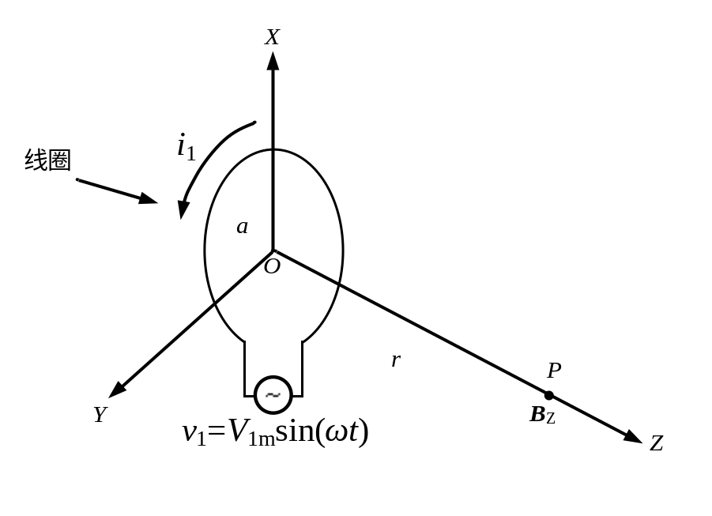
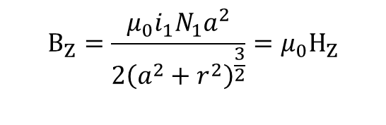
电感耦合方式的射频前端
电感线圈的交变磁场
  在电感耦合的RFID系统中，阅读器天线电路的电感常采用短圆柱形线圈结构 。
$$B_{Z}=\frac{μ_{0}i_{1}N_{1}a^{2}}{2{\left(a^{2}+r^{2}\right)}^{\frac{3}{2}}}=μ_{0}H_{Z}$$

Slide 14
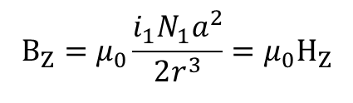
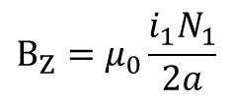
电感耦合方式的射频前端
电感线圈的交变磁场
  磁感应强度B和距离r的关系
r<<a时
$$B_{Z}=μ_{0}\frac{i_{1}N_{1}}{2a}$$
r>>a时
$$B_{Z}=μ_{0}\frac{i_{1}N_{1}a^{2}}{2r^{3}}=μ_{0}H_{Z}$$

Slide 15
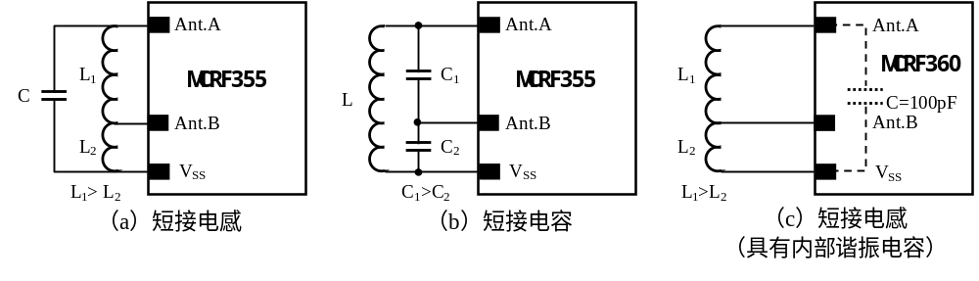
电感耦合方式的射频前端
应答器的天线电路
  Microchip 公司的13.56 MHz应答器（无源射频卡）MCRF355和MCRF360芯片的天线电路

Slide 16
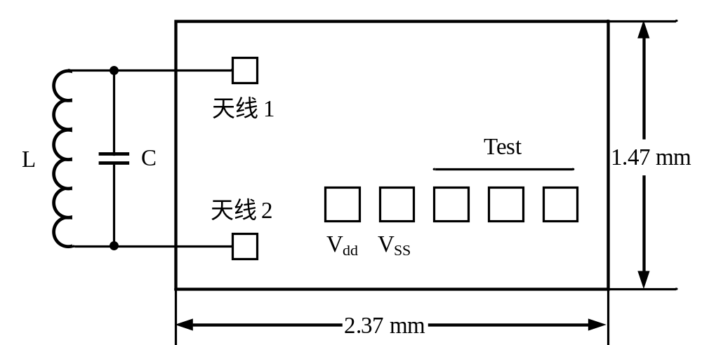
电感耦合方式的射频前端
e5550芯片的天线电路
  工作频率为125 kHz，电感线圈和电容器为外接。

Slide 17
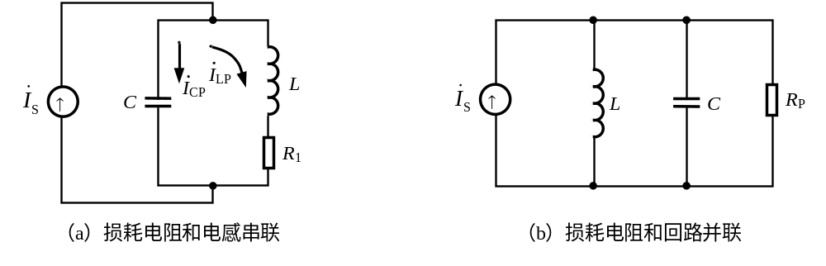
电感耦合方式的射频前端
并联谐振回路
  串联谐振回路适用于恒压源，即信号源内阻很小的情况。
  如果信号源的内阻大，应采用并联谐振回路。
  在研究并联谐振回路时，采用恒流源（信号源内阻很大）分析比较方便。

Slide 18
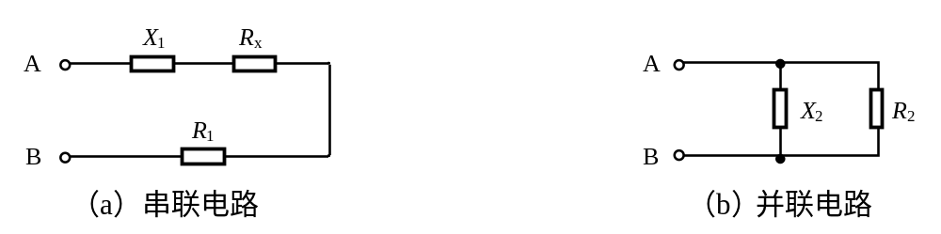
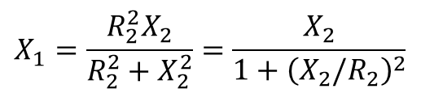
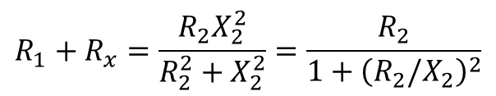
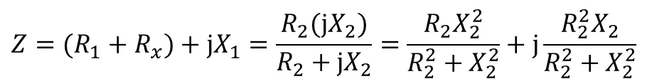
电感耦合方式的射频前端
串并联阻抗等效互换
$$Z=(R_{1}+R_{x})+jX_{1}=\frac{R_{2}(jX_{2})}{R_{2}+jX_{2}}=\frac{R_{2}X_{2}^{2}}{R_{2}^{2}+X_{2}^{2}}+j\frac{R_{2}^{2}X_{2}}{R_{2}^{2}+X_{2}^{2}}$$
$$R_{1}+R_{x}=\frac{R_{2}X_{2}^{2}}{R_{2}^{2}+X_{2}^{2}}=\frac{R_{2}}{1+{\left(R_{2}/X_{2}\right)}^{2}}$$
$$X_{1}=\frac{R_{2}^{2}X_{2}}{R_{2}^{2}+X_{2}^{2}}=\frac{X_{2}}{1+{\left(X_{2}/R_{2}\right)}^{2}}$$

Slide 19
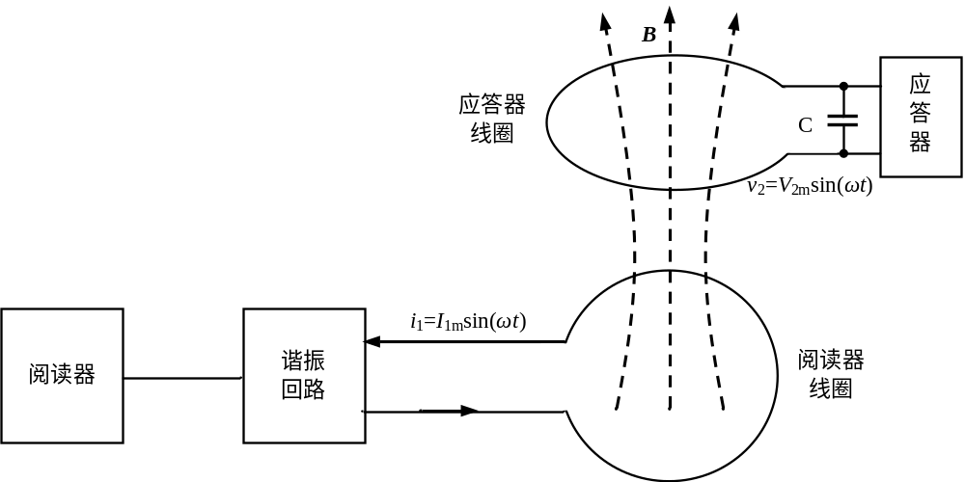
电感耦合方式的射频前端
阅读器和应答器之间的电感耦合
  法拉第定理指出，一个时变磁场通过一个闭合导体回路时，在其上会产生感应电压，并在回路中产生电流。
  当应答器进入阅读器产生的交变磁场时，应答器的电感线圈上就会产生感应电压，
  当距离足够近，应答器天线
  电路所截获的能量可以供
  应答器芯片正常工作时，
  阅读器和应答器才能进入
  信息交互阶段。

Slide 20
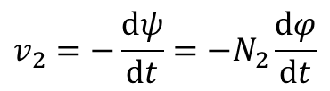
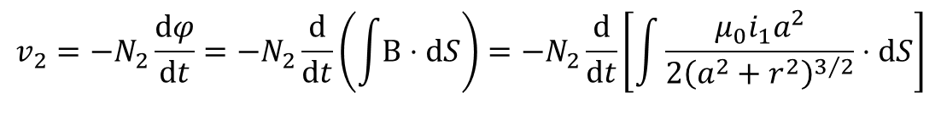
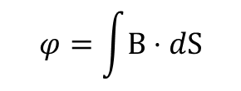

电感耦合方式的射频前端
应答器线圈感应电压的计算
$$v_{2}=−\frac{dψ}{dt}=−N_{2}\frac{dφ}{dt}$$
$$φ=\int{B⋅dS}$$
$$ψ=N_{2}φ$$
$$v_{2}=−N_{2}\frac{dφ}{dt}=−N_{2}\frac{d}{dt}\left(\int{B⋅dS}\right)=−N_{2}\frac{d}{dt}\left[\int{\frac{μ_{0}i_{1}a^{2}}{2{\left(a^{2}+r^{2}\right)}^{3/2}}⋅dS}\right]$$

Slide 21
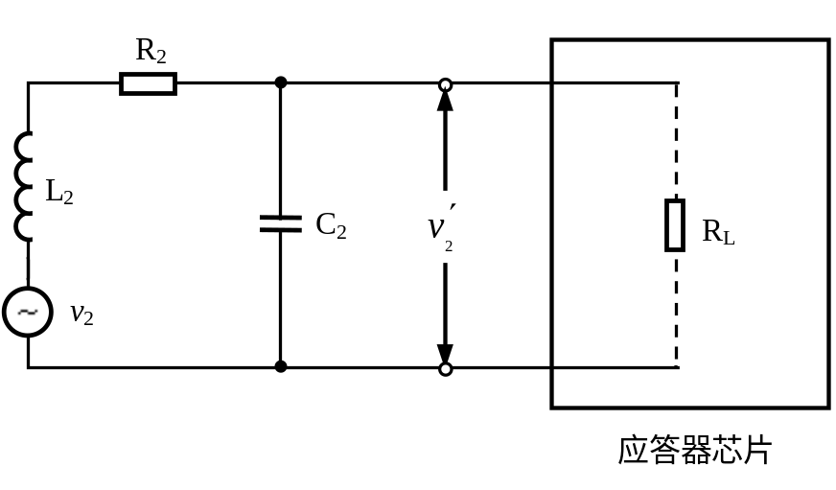
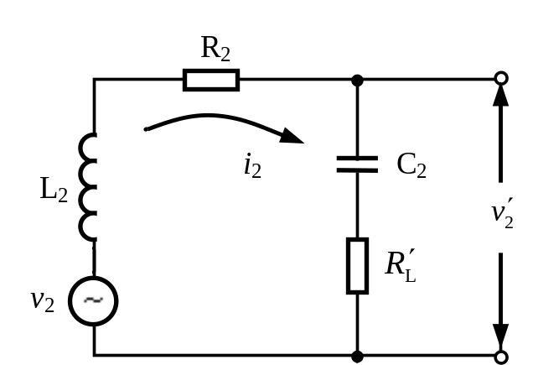
电感耦合方式的射频前端
应答器谐振回路端电压的计算
  应答器天线电路的等效电路

Slide 22
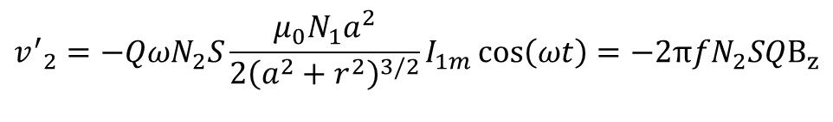
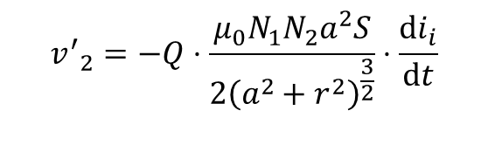
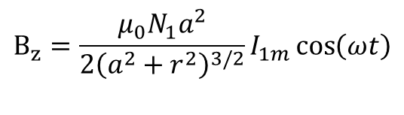
电感耦合方式的射频前端
应答器谐振回路端电压的计算
$${v^{′}}_{2}=−Q⋅\frac{μ_{0}N_{1}N_{2}a^{2}S}{2{\left(a^{2}+r^{2}\right)}^{\frac{3}{2}}}⋅\frac{di_{i}}{dt}$$
$${v^{′}}_{2}=−QωN_{2}S\frac{μ_{0}N_{1}a^{2}}{2{\left(a^{2}+r^{2}\right)}^{3/2}}I_{1m}\cos\left(ωt\right)=−2πfN_{2}SQB_{z}$$
$$B_{z}=\frac{μ_{0}N_{1}a^{2}}{2{\left(a^{2}+r^{2}\right)}^{3/2}}I_{1m}\cos\left(ωt\right)$$

Slide 23
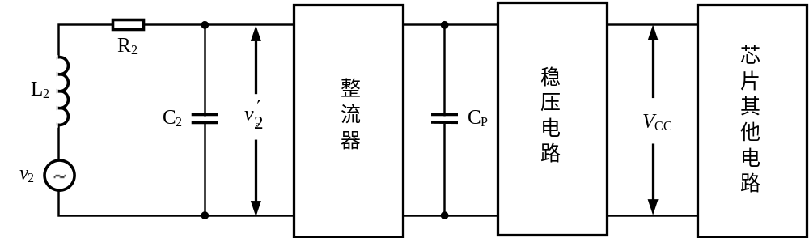
电感耦合方式的射频前端
应答器直流电源电压的产生
应答器直流电源电压的产生

Slide 24
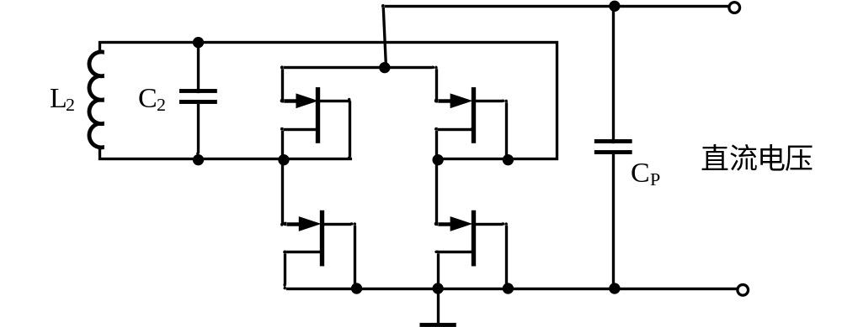
电感耦合方式的射频前端
整流与滤波
采用MOS管的全波整流电路

Slide 25
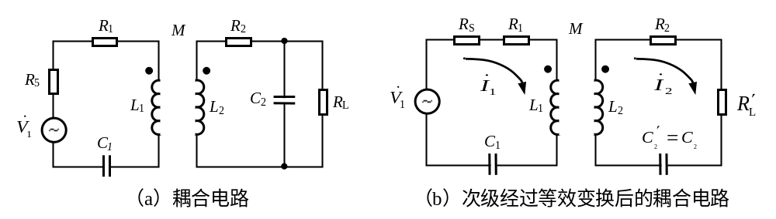
电感耦合方式的射频前端
负载调制
  应答器向阅读器的信息传送时采用

Slide 26

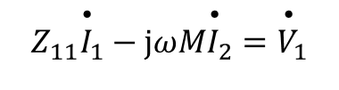
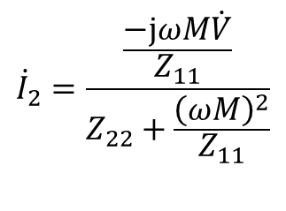
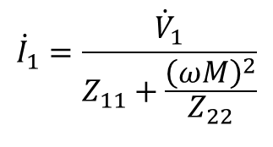
电感耦合方式的射频前端
互感耦合回路的等效阻抗关系
$${\dot{I}}_{1}=\frac{{\dot{V}}_{1}}{Z_{11}+\frac{{\left(ωM\right)}^{2}}{Z_{22}}}$$
$$Z_{11}{\overset{•}{I}}_{1}−jωM{\overset{•}{I}}_{2}={\overset{•}{V}}_{1}$$
$${\dot{I}}_{2}=\frac{\frac{−jωM\dot{V}}{Z_{11}}}{Z_{22}+\frac{{\left(ωM\right)}^{2}}{Z_{11}}}$$
$$−jωM{\overset{•}{I}}_{1}+Z_{22}{\overset{•}{I}}_{2}=0$$

Slide 27
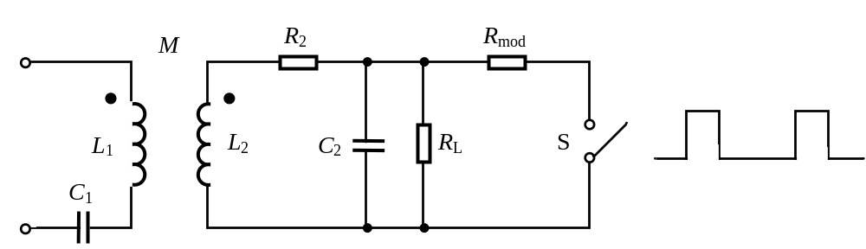
电感耦合方式的射频前端
电阻负载调制
  开关S用于控制负载调制电阻R_{mod}的接入与否，开关S的通断由二进制数据编码信号控制。

Slide 28
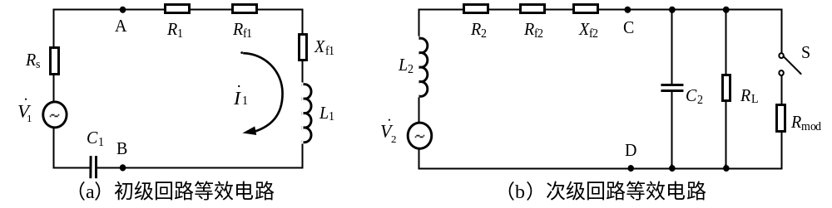
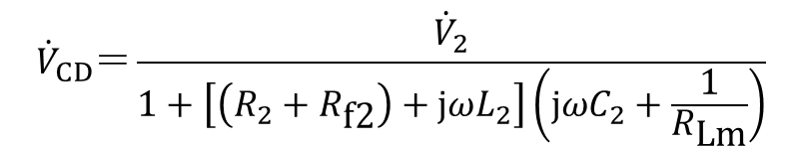
电感耦合方式的射频前端
电阻负载调制
  二进制数据编码信号用于控制开关S。当二进制数据编码信号为“1”时，设开关S闭合，则此时应答器负载电阻为R_{L}和R_{mod}并联；而二进制数据编码信号为“0”时，开关S断开，应答器负载电阻为R_{L}。
  应答器的负载电阻值有两个对应值，即R_{L} （ S断开时）和R_{L}与R_{mod}的并联值R_{L}//R_{mod}（S闭合时）。
$${\dot{V}}_{CD}＝\frac{{\dot{V}}_{2}}{1+\left[\left(R_{2}+R_{\text{f}\text{2}}\right)+jωL_{2}\right]\left(jωC_{2}+\frac{1}{R_{\text{Lm}}}\right)}$$
次级回路等效电路中的端电压

Slide 29
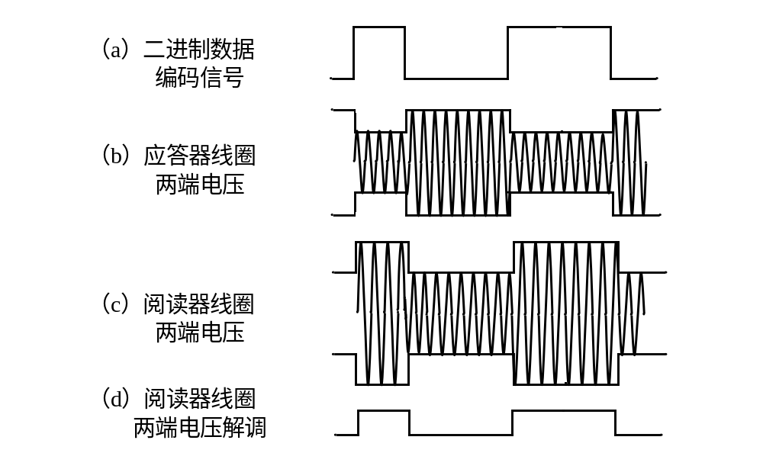
电感耦合方式的射频前端
电阻负载调制数据信息传递的原理
  （a）是应答器上控制开关S的二进制数据编码信号，
  （b）是应答器电感线圈上的电压波形，
  （c）是阅读器电感线圈上的电压波形，
  （d）是对阅读器电感线圈上的电压解调后的波形。

Slide 30
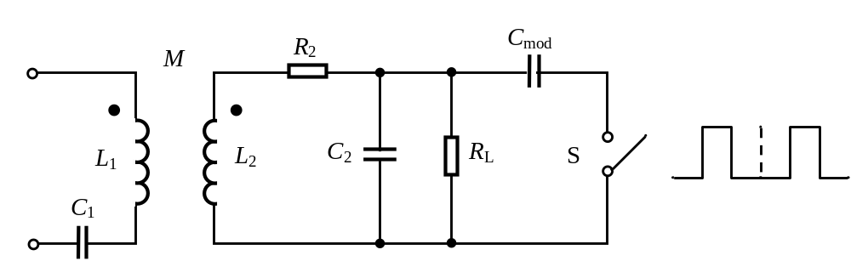
电感耦合方式的射频前端
电容负载调制
电容负载调制是用附加的电容器C_{mod}代替调制电阻R_{mod}

Slide 31

电感耦合方式的射频前端
电容负载调制
电容负载调制时初、次级回路的等效电路

Slide 32
电感耦合方式的射频前端
功率放大电路
  功率放大电路位于RFID系统的阅读器中，用于向应答器提供能量；
  采用谐振功率放大器；
  分为A类（或称甲类）、B类（或称乙类）、C类（或称丙类）三类工作状况；
  在电感耦合RFID系统的阅读器中，常采用B，D和E类放大器 。

Slide 33
电感耦合方式的射频前端
B类功率放大器
  采用两个特性相同的功率管接成推挽电路，它使一管在正半周导通，另一管在负半周导通，而后在负载上将它们的集电极电流波形合成，就可获得完整的正弦波。

Slide 34


电感耦合方式的射频前端
用于125 kHz阅读器的B类放大器
L3，C4和C5组成滤波网络，该带通滤波器的中心频率
$$f_{0}=\frac{1}{\text{2}\text{π}\sqrt{L_{3}\frac{C_{4}C_{5}}{C_{4}+C_{5}}}}=\frac{1}{\text{2}\text{π}\sqrt{1×\text{1}{\text{0}}^{−3}×\frac{\text{1800}×\text{6800}}{\text{1800}+\text{6800}}×\text{1}{\text{0}}^{−\text{12}}}}=\text{125}\left(\text{kHz}\right)$$

Slide 35


电感耦合方式的射频前端
功率传输
从阻抗匹配的条件下负载可获得最大功率考虑，则应满足
$$R_{\text{f}\text{1}}=\frac{{\left(ωM\right)}^{2}}{R_{\text{22}}}=\left(R_{2}+R_{s}\right)−R_{1}$$
等效电路

Slide 36

电感耦合方式的射频前端
D类功率放大器
  D类谐振式功率放大器有电压开关型、电流开关型等电路形式

Slide 37

电感耦合方式的射频前端
D类功率放大器

Slide 38


电感耦合方式的射频前端
功率放大器效率
$$I_{\text{om}}=\frac{2}{π}\frac{(V_{\text{CC}}−V_{\text{CES}})−V_{\text{CES}}}{R_{L}}$$
电流基波幅值
负载电阻R_{L}上的输出功率
$$P_{0}=\frac{1}{2}I_{\text{om}}^{2}R_{L}=\frac{2}{π^{2}}\frac{{\left(V_{\text{CC}}−2V_{\text{CES}}\right)}^{2}}{R_{L}}$$

Slide 39
电感耦合方式的射频前端
在L₁C₁谐振回路的设计上应注意下述问题
  L₁C₁谐振回路应准确调谐于激励信号的基波频率上
  为保护功率放大管，可在其集电极C和发射极E间并接一个保护二极管
  谐振回路中的负载R_{L}在电感耦合方式的RFID系统中很容易理解为应答器反射电阻R_{f1}和电感线圈损耗电阻R₁之和

Slide 40

电感耦合方式的射频前端
电流开关型D类功率放大器

Slide 41

电感耦合方式的射频前端
电流开关型D类功率放大器

Slide 42
电感耦合方式的射频前端
电压开关型Vs电流开关型
  在电压开关型电路中，两管是与电源电压V_{CC}串联的。电流开关型电路中，两管与电源电压V_{CC}并联
  电压开关型电路中，两管集电极电流是正弦半波，集电极与发射极间电压为方波，负载流过的电流是正弦波。电流开关型电路中，两管集电极电流是方波，集电极和发射极间电压是正弦半波，负载两端电压是正弦波。
  在电流开关型电路中，电流是方波，电压开关型电路中，两管集电极电流是正弦半波

Slide 43

电感耦合方式的射频前端
传输线变压器耦合功率放大器
具有两种方式：一种按传输线方式来工作，另一种是按照变压器方式工作。

Slide 44

电感耦合方式的射频前端
传输线变压器耦合功率放大器
1:1传输线变压器应用

Slide 45



电感耦合方式的射频前端
传输线变压器耦合功率放大器
1:4传输线变压器
$$R_{i}=\frac{v}{2i}=\frac{1}{4}⋅\frac{2v}{i}=\frac{1}{4}R_{L}$$
信号端呈现的输入阻抗
$$Z_{C}=\frac{v}{i}=\frac{1}{2}⋅\frac{2v}{i}=\frac{1}{2}R_{L}$$
传输线的特性阻抗

Slide 46

电感耦合方式的射频前端
传输线变压器耦合功率放大器
1:4传输线变压器
v₁和v₂为晶体管VT₁和VT₂的集电极电压，很显然在输入开关信号激励下，两管集电极电压为方波，且电压反相。两管集电极电流为正弦半波，各电流的方向如箭头所指。

Slide 47

电感耦合方式的射频前端
E类功率放大器
  单管工作于开关状态，谐波成分主要为二次谐波。它选取适当的负载网络参数，以使它的瞬态响应最佳。
  当开关导通（或断开）的瞬间，只有当器件的电压（或电流）将为零后，才能导通（或断开）。
E类功率放大器基本电路

Slide 48


电感耦合方式的射频前端
E类功率放大器
等效电路图

Slide 49

电感耦合方式的射频前端
E类功率放大器
设计一个E类功率放大器，工作频率为1 MHz，输出到负载R_{L}=50 Ω上的功率P_{o}=5 W，电源电压V_{CC}=24 V。

Slide 50
电感耦合方式的射频前端
电磁兼容
  电子产品的电磁兼容性（EMC）包含两方面：
  一是电磁干扰（EMI）；
  二是抗电磁干扰的能力（EMS）。
在13.56 MHz频率，FCC的15.225节的规定为：
  载波频率范围 13.56 MHz±7 kHz；
  基波频率的场强 10 mV/m，测量距离为30 m；
  谐波功率 基波功率的-50.45 dB

Slide 51

电感耦合方式的射频前端
电磁兼容
具有EMC滤波电路的13.56 MHz阅读器的E类功率放大器电路

Slide 52



电感耦合方式的射频前端
电感线圈的设计
$$L=\frac{ψ}{i}=N^{2}\frac{φ_{0}}{i}=N^{2}L_{0}$$
经验计算式：
$$L\text{=0.002}l\left[\ln\left(\frac{2l}{a+b}\right)+0.50049+\frac{a+b}{3l}\right]\left(\text{μH}\right)$$
薄长方导体的电感量
$$L=\frac{{\left(aN\right)}^{2}}{22.9l+25.4a}\left(\text{μH}\right)$$
单层螺管形线圈

Slide 53


电感耦合方式的射频前端
电感线圈的设计

Slide 54

电感耦合方式的射频前端
电感线圈的设计
应答器（射频卡）常用的电感线圈的结构和外形

